Slide 1
אינטגרציה של נתונים – دمج المعطيات
גילוי ואיתור מידע
המורה: דימה לוגוב
עורכת: רונית נחמיה

Slide 2

מה נלמד היום
מהי אינטגרציה של נתונים?
מרכיבי התהליך
שלוש שיטות של אינטגרציה

Slide 3
אינטגרציה של נתונים
DATA INTEGRATION

Slide 4
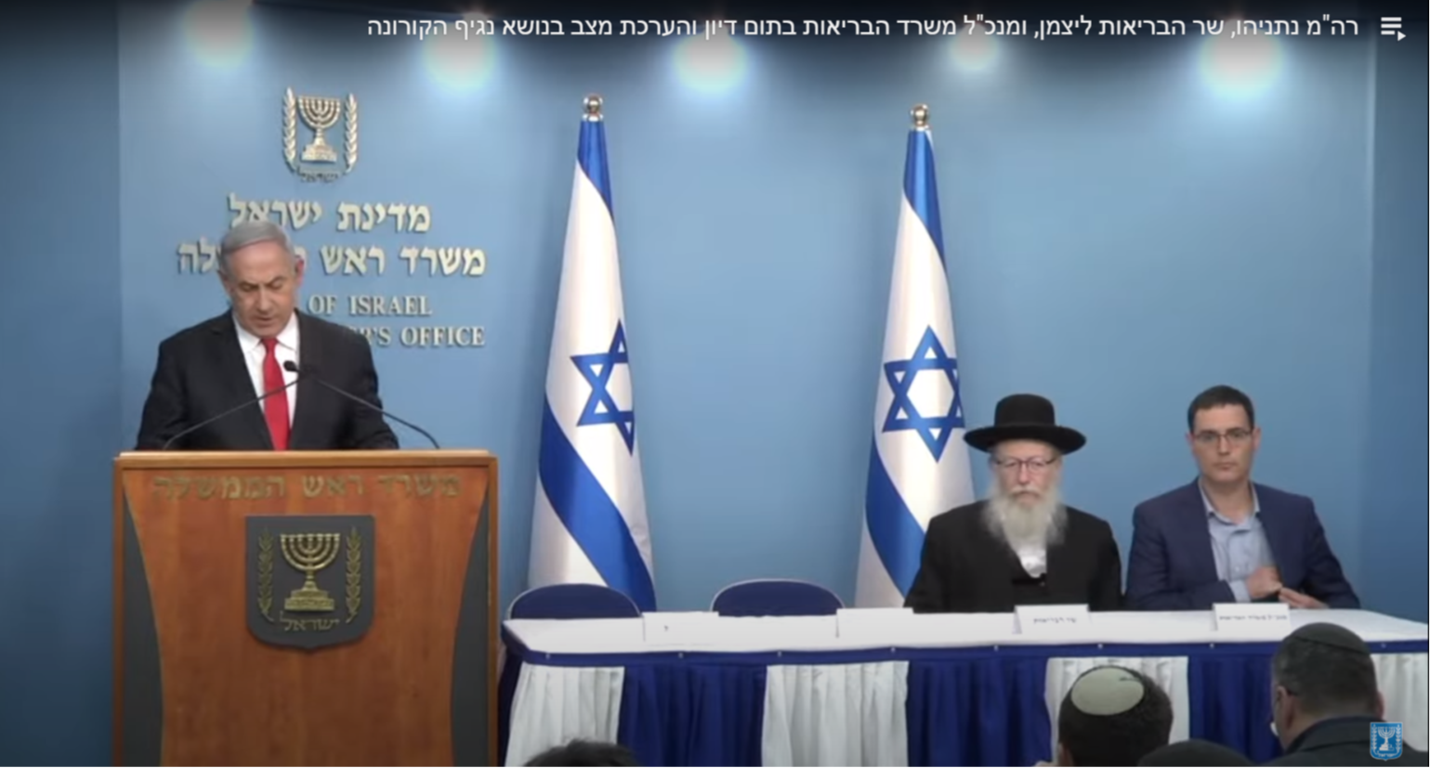
מאין נלקחים נתונים לקבלת החלטה?

Slide 5
אינטגרציה של נתונים
DATA INTEGRATION
תהליך של איחוד נתונים, הנמצאים במקורות רבים ומגוונים למקור פיזי אחד. عملية دمج البيانات ، توجد في العديد من المصادر المتنوعة الى مصدر مادي واحد
הספקת ממשק אחיד אוניברסלי לשילוב של כמה מקורות (בלי איחוד פיזי של הנתונים בדרך העתקתם). توفير واجهة موحدة عامة لدمج عدة مصادر (بدون الدمج المادي للبيانات عن طريق النسخ)

Slide 6
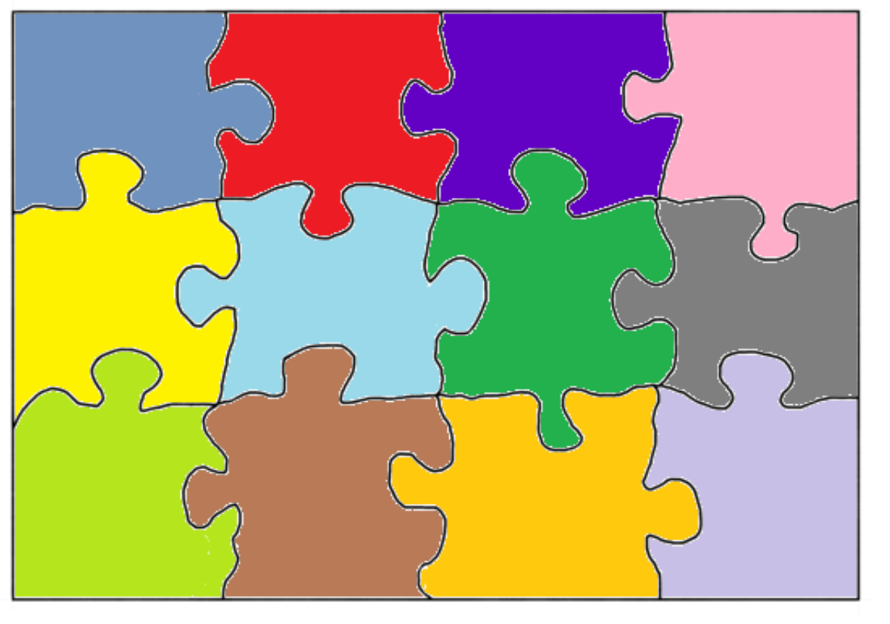
מטרת אינטגרציה של נתונים

Slide 7

סכמה של אינטגרציה מכילה:
مخطط يحتوي على دمج عدة عناصر
יישומים - تطبيقات
מוצרים - منتوج
טכנולוגיות - تكنلوجيا
שיטות. – سبل وطرق

Slide 8



שיטות אינטגרציה
טעינה (LOAD) | המרה (TRANSFORM) | הוצאה (EXTRACT) | שלבים שיטה
 |  |  | הפצת נתונים
 |  |  | אינטגרציה דרך הפשטה
 |  |  | האחדה (CONSOLIDATION)

Slide 9
חשיבות האחדה
CONSOLIDATION
שונות נתונים – معلومات موجودة في ملفات ومبنى معطيات مختلف.
עודף או חוסר - فائض أو نقص
"לכלוך" בנתונים - "الأوساخ" في البيانات

Slide 10

מטרות הקונסולידציה:
אספקה
ארגון
הערכת נתונים

Slide 11
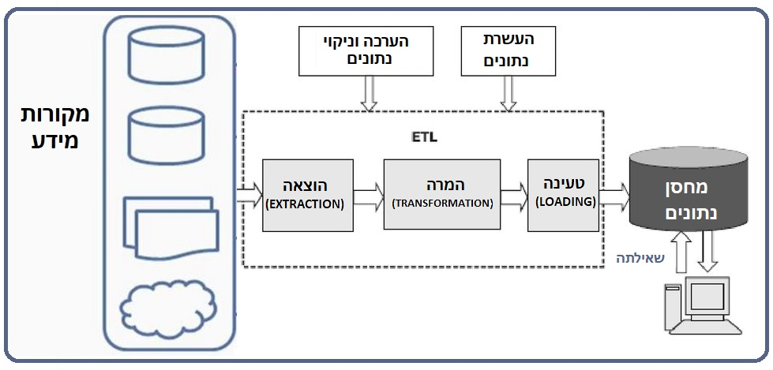
מבנה כללי של תהליך ETL (הוצאה, המרה, טעינה)
ETL (Extraction, Transformation, Loading)

Slide 12
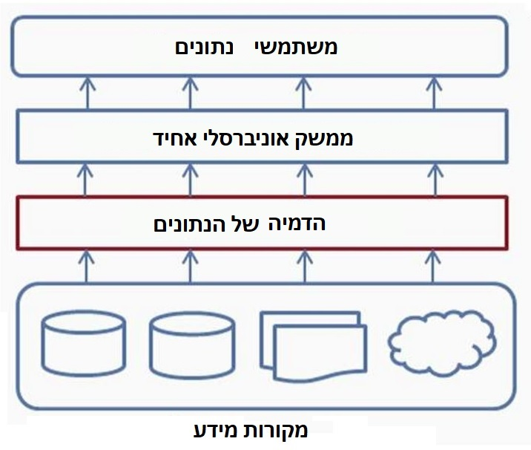
אינטגרציה דרך הפשטת נתונים

Slide 13
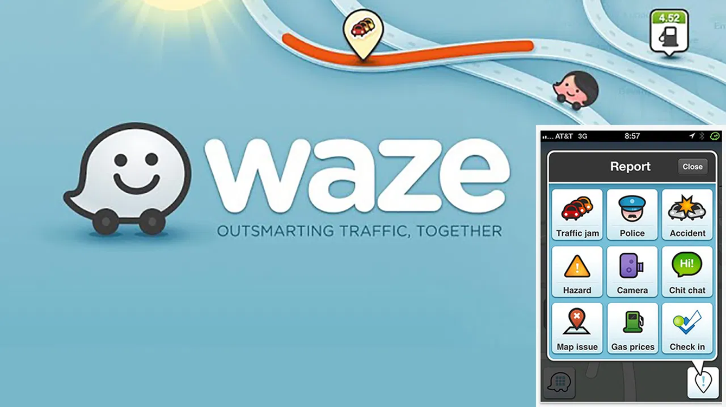
אינטגרציה דרך הפשטת נתונים
הצגת נתונים ממקורות שונים דרך שכבת תוכנה בלי העברה פיזית של הנתונים

Slide 14
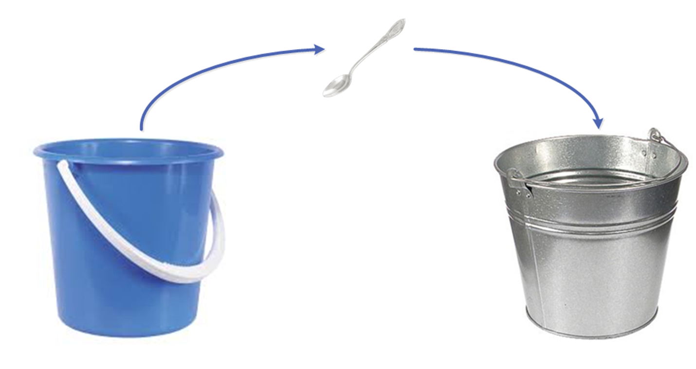
הפצת נתונים
העתקת נתונים ממקום למקום באמצעות יישומים

Slide 15
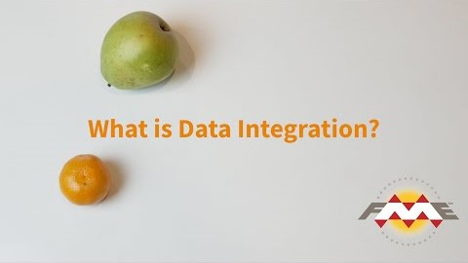
https://www.youtube.com/watch?v=zj0ZxjxHOAs&feature=youtu.be

Slide 16
תרגול
האם הנפקת תעודה בית ספרית הוא תהליך של אינטגרציה נתונים?
מה תפקידה של מערכת Smartschool או משוב בתחום זה?
כיצד יראה התהליך?
בתשובתכם אנא התייחסו לנקודות הבאות:
  מקורות נתונים
  אחסון הנתונים
  העברת הנתונים
  אינטגרציה בין מקצועות שונים
  ציון התנהגות

Slide 17
שם הסרט והקרדיט
https://www.youtube.com/watch?v=zj0ZxjxHOAs&feature=youtu.be
סרטון הסבר של חברת FME

